Slide 1
ВЫПОЛНЕНИЕ ЛАБОРАТОРНОЙ РАБОТЫ №14 по дисциплине «Моделирование информационных процессов»
Студент: Маслова Анастасия
Группа: НКНбд-01-21

Slide 2
Постановка задачи 1:
В интернет-магазине заказы принимает один оператор. Интервалы поступления заказов распределены равномерно с интервалом 15 ± 4 мин. Время оформления заказа также распределено равномерно на интервале 10 ± 2 мин. Обработка поступивших заказов происходит в порядке очереди (FIFO). Требуется разработать модель обработки заказов в течение 8 часов.

Slide 3
;operator
GENERATE 15,4
QUEUE operator_q
SEIZE operator
DEPART operator_q
ADVANCE 10,2
RELEASE operator
TERMINATE 0
;timer
GENERATE 480
TERMINATE 1
START 1

Slide 4
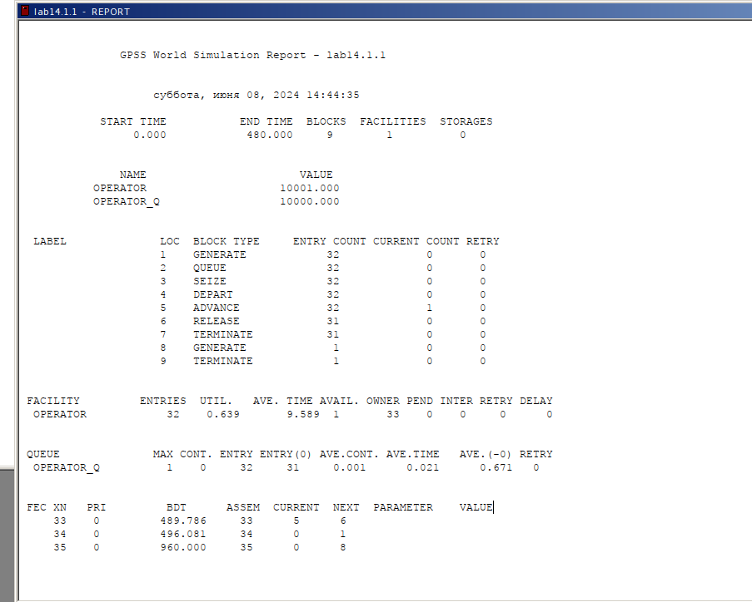

Slide 5
;operator
GENERATE 3.14,1.7
QUEUE operator_q
SEIZE operator
DEPART operator_q
ADVANCE 6.66,1.7
RELEASE operator
TERMINATE 0
;timer
GENERATE 480
TERMINATE 1
START 1

Slide 6
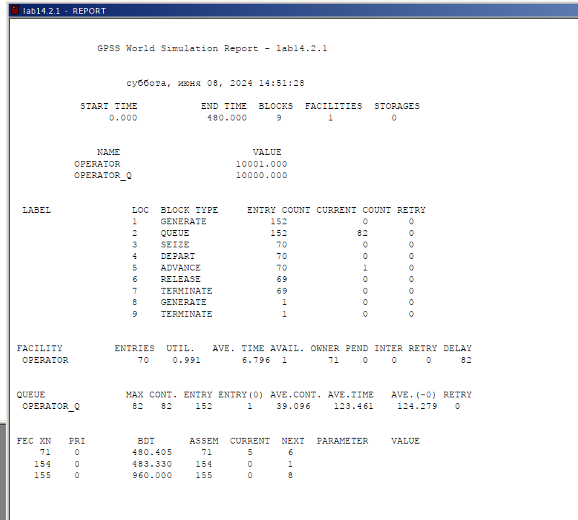

Slide 7
Постановка задачи 2:
Предположим, что требуется построить гистограмму распределения заявок, ожидающих обработки в очереди в примере из предыдущего упражнения. Для построения гистограммы необходимо сформировать таблицу значений заявок в очереди, записываемых в неё с определённой частотой. Проанализируйте отчёт и гистограмму по результатам моделирования.

Slide 8
Waittime QTABLE operator_q,0,2,15
GENERATE 3.34,1.7
TEST LE Q$operator_q,1,Fin
SAVEVALUE Custnum+,1
ASSIGN Custnum,X$Custnum
QUEUE operator_q
SEIZE operator
DEPART operator_q
ADVANCE 6.66,1.7
RELEASE operator
Fin TERMINATE 1

Slide 9
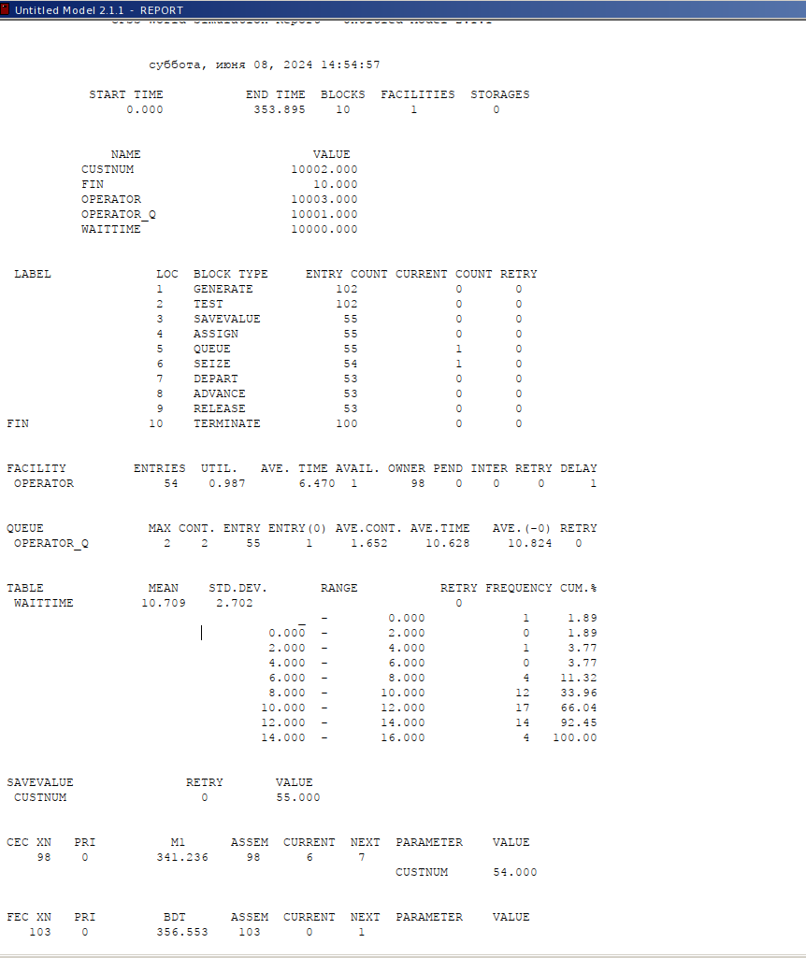

Slide 10
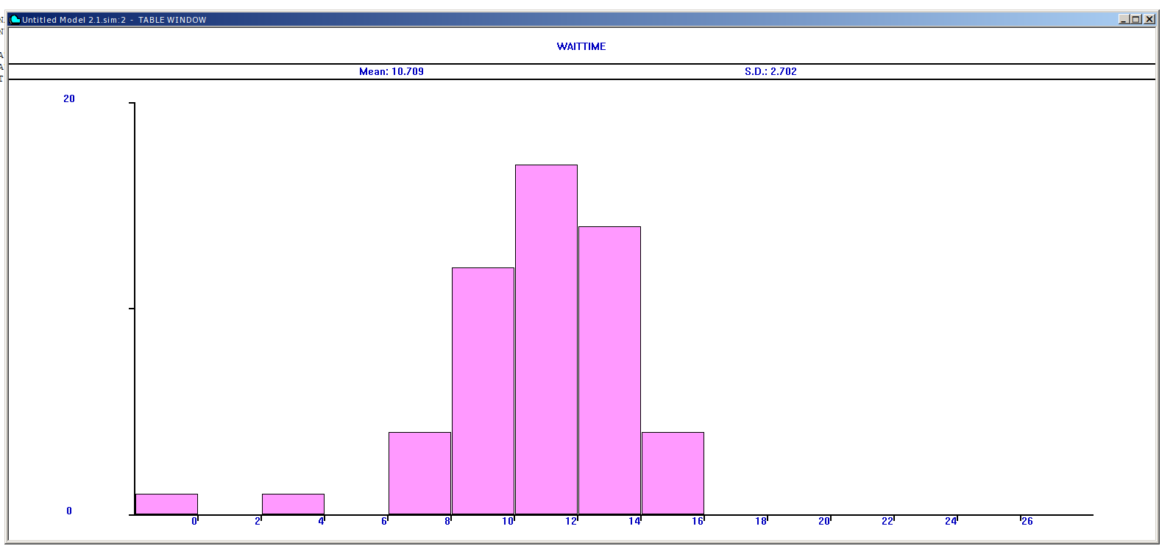

Slide 11
Постановка задачи 3:
В интернет-магазин к одному оператору поступают два типа заявок от клиентов — обычный заказ и заказ с оформление дополнительного пакета услуг. Заявки первого типа поступают каждые 15 ± 4 мин. Заявки второго типа — каждые 30 ± 8 мин. Оператор обрабатывает заявки по принципу FIFO («первым пришел — первым обслужился»). Время, затраченное на оформление обычного заказа, составляет 10 ± 2 мин, а на оформление дополнительного пакета услуг — 5 ± 2 мин. Требуется разработать модель обработки заказов в течение 8 часов, обеспечив сбор данных об очереди заявок от клиентов. Проанализируйте полученный отчёт. Скорректируйте модель так, чтобы учитывалось условие, что число заказов с дополнительным пакетом услуг составляет 30% от общего числа заказов. Используйте оператор TRANSFER. Проанализируйте отчёт.

Slide 12
; order
GENERATE 15,4
QUEUE operator_q
SEIZE operator
DEPART operator_q
ADVANCE 10,2
RELEASE operator
TERMINATE 0
; order and service package
GENERATE 30,8
QUEUE operator_q
SEIZE operator
DEPART operator_q
ADVANCE 5,2
ADVANCE 10,2
RELEASE operator
TERMINATE 0
;timer
GENERATE 480
TERMINATE 1
START 1

Slide 13
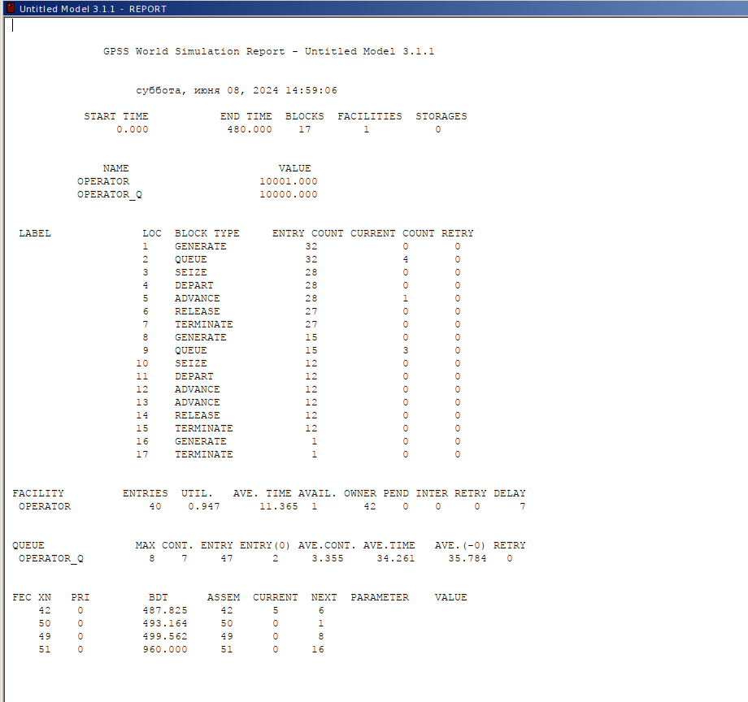

Slide 14
;order
GENERATE 15,4
QUEUE operator_q
SEIZE operator
DEPART operator_q
ADVANCE 10,2
TRANSFER 0.3 simple, complex
complex ADVANCE 5,2
simple RELEASE operator
TERMINATE 0
;timer
GENERATE 480
TERMINATE 1
START 1

Slide 15
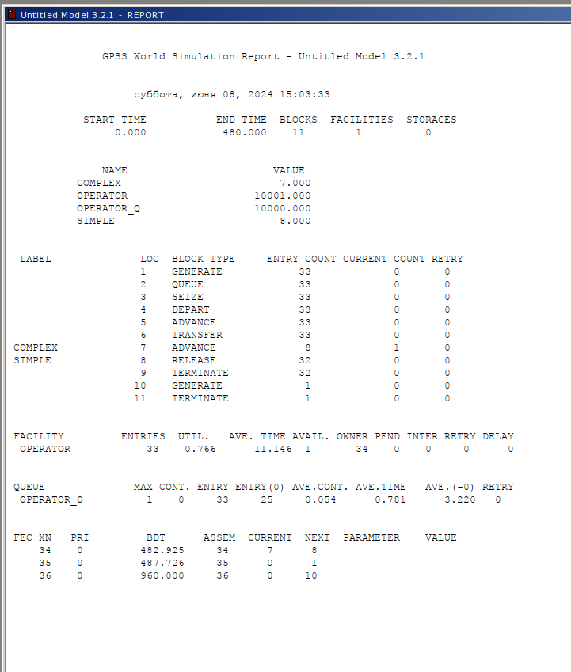

Slide 16
Постановка задачи 4:
В интернет-магазине заказы принимают 4 оператора. Интервалы поступления заказов распределены равномерно с интервалом 5 ± 2 мин. Время оформления заказа каждым оператором также распределено равномерно на интервале 10 ± 2 мин. Обработка поступивших заказов происходит в порядке очереди (FIFO). Требуется определить характеристики очереди заявок на оформление заказов при условии, что заявка может обрабатываться одним из 4-х операторов в течение восьмичасового рабочего дня.
Проанализируйте полученный отчёт.
Измените модель: требуется учесть в ней возможные отказы клиентов от заказа — когда при подаче заявки на заказ клиент видит в очереди более двух других заявок, он отказывается от подачи заявки, то есть отказывается от обслуживания (используйте блок TEST и стандартный числовой атрибут Qj текущей длины очереди j).
Проанализируйте отчёт изменённой модели.

Slide 17
operator STORAGE 4
GENERATE 5,2
QUEUE operator_q
ENTER operator,1
DEPART operator_q
ADVANCE 10,2
LEAVE operator,1
TERMINATE 0
;timer
GENERATE 480
TERMINATE 1
START 1

Slide 18
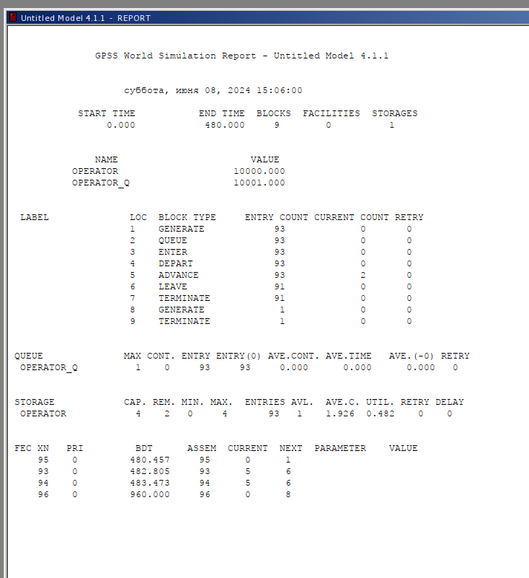

Slide 19
operator STORAGE 4
GENERATE 5,2
TEST LE Q$operator_q,2
QUEUE operator_q
ENTER operator_1
DEPART operator_q
ADVANCE 10,2
LEAVE operator
TERMINATE 0
;timer
GENERATE 480
TERMINATE 1
START 1

Slide 20
